Slide 1
Nasadenie do Klaudu Pgadmin & postGRESQL
BArbora Královská
Základy klaudových technológií
2022

Slide 2
O zadaní
Aplikácia využíva verejný klaud Azure
PgAdmin = grafické prostredie pre relačnú databázu postgreSQL

Slide 3
Opis vypracovania
Vytvorenie Resource Group, App Service Plan
2 kontajnery: pg_container+pgadmin4_container =aplikácia pgadmin-exam2022
Trvalý zväzok – treba povoliť trvalé úložisko mimo kontajnera
Azure Files úložisko: kľúč z úložiska sa pridáva dynamicky do yaml súboru

Slide 4
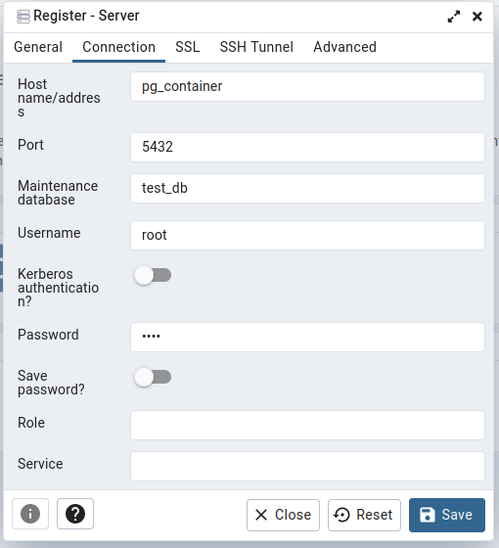
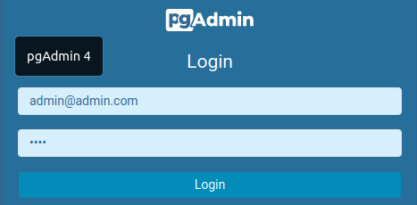
Prihlasovacie údaje
root
root
https://pgadmin-exam2022.azurewebsites.net/

Slide 5
Ďakujem za pozornosť

